Slide 1
Saber escribir
Área Académica: Ingeniería Mecánica
Profesora: L.E. Wendy Ivone Ortega Núñez
Periodo: Julio-Diciembre 2016

Slide 2

Saber escribir
Resumen
Una de las habilidades que se debe desarrollar a lo largo de la universidad es la escritura, por ende se presentan los aspectos funcionales y estructurales de la composición escrita, de igual manera se presenta el perfil del buen escritor.
Abstract
One of the skills that must develop along the university is the writing, for they present the functional and structural aspects of the written composition, of equal way one presents the profile of the good writer.
Keywords: writing, written composition

Slide 3
Aspectos funcionales y estructurales de la composición escrita
Aspectos funcionales
Qué decir
Cómo decirlo
Aspectos estructurales
Planificación del escrito
Textualización
Para quién decirlo
Para qué y por qué decirlo
Revisión del escrito

Slide 4
Composición escrita
Planificación
Textualización
Revisión

Slide 5
Planificación
Determinación del propósito
Considerar el destinatario
Atender las necesidades comunicativas
Organización retórica
Generación del posible contenido temático
Elaboración del plan de escritura

Slide 6

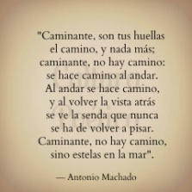



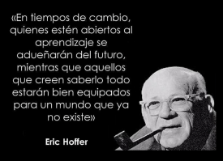
Plan de textualización
Referenciar
Seleccionar las palabras, ideas u oraciones más apropiadas.
Decir con claridad los conceptos que se intenta expresar.
Linearizar
Se establecen relaciones entre las oraciones.
Orden y sentido para un texto integrado.
Transcripción
Forma manual
Procesador de textos

Slide 7
Revisión
Evaluación: * proceso *producto
Corrección

Slide 8
Perfil del buen escritor
Lectura
Mientras escriben dedican más tiempo a pensar lo que quieren decir, en cómo lo dirán, en lo que el receptor ya sabe, etcétera.
Releer los fragmentos escritos
A medida que redacta, el escritor relee los fragmentos que ya ha escrito para comprobar si realmente se ajustan a lo que quiere decir.
Los escritores competentes son buenos lectores.
La lectura es el medio principal de adquisición del código escrito
Tomar conciencia de la audiencia (lectores)
Planificar el texto
Esquema mental de lo que van a escribir.
Se marcan objetivos.

Slide 9
Perfil del buen escritor
Revisar el texto
Proceso recursivo de escritura
Estrategias de apoyo
Mientras escribe y relee el texto, el autor lo revisa e introduce modificaciones y mejoras.
El proceso de escritura es cíclico y flexible.
Va modificando durante la redacción del escrito a medida que se le ocurren nuevas ideas.
Suele consultar gramáticas o diccionarios .

Slide 10
Referencias
Díaz Barriga, A. & Hernández Rojas, G. (2010), “Leer y escribir para un aprendizaje significativo y reflexivo”, en Estrategias Docentes para un aprendizaje significativo, McGraw Hill, pp. 224-304.
Imágenes extraídas de facebook.

